Slide 1
CA LÂM SÀNG 4
Đang ngồi phòng khám chỉnh hình nhi, vị bác sĩ già có 1 người cha bé 6 tuổi lo lắng nói:
“ Bác sĩ ơi, con tôi bị té cách đây 1 ngày. Bé bị đau vùng cẳng tay bên Trái. Tôi cho bé đi đến phòng khám tư khám. Tại đây con tôi được chụp Xquang”
Notes:
Presenter
2018-09-28 09:11:59
--------------------------------------------
Đau liên quan đến vận động ? Đau giảm khi nghỉ ?
Đau trước hay tê trước ?
Đau kèm các triệu chứng: sốt, ho, khó thở…

Slide 2
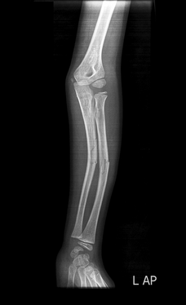
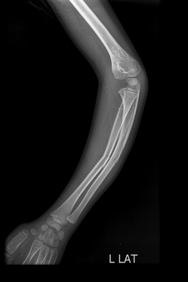
CA LÂM SÀNG 4
Notes:
Presenter
2018-09-28 09:11:59
--------------------------------------------
Đau liên quan đến vận động ? Đau giảm khi nghỉ ?
Đau trước hay tê trước ?
Đau kèm các triệu chứng: sốt, ho, khó thở…

Slide 3
CA LÂM SÀNG 4
Người cha nói tiếp:
“ Tôi chỉ thấy bé bị nứt xương à. Nhưng mà bác sĩ kia nói là gãy xương. Vậy là sao hả bác sĩ ?”
Bạn có thể giải thích giùm vị bác sĩ già không ?
Notes:
Presenter
2018-09-28 09:11:59
--------------------------------------------
Đau liên quan đến vận động ? Đau giảm khi nghỉ ?
Đau trước hay tê trước ?
Đau kèm các triệu chứng: sốt, ho, khó thở…

Slide 4
CA LÂM SÀNG 4
Vị bác sĩ già nói là:
“ Đây là kiểu gãy thường gặp ở trẻ con nhưng hiếm gặp ở người lớn….”
Người cha thắc mắc hỏi:
“ Tại sao vậy bác sĩ ?”
Bạn có biết vì sao không ?
Notes:
Presenter
2018-09-28 09:11:59
--------------------------------------------
Đau liên quan đến vận động ? Đau giảm khi nghỉ ?
Đau trước hay tê trước ?
Đau kèm các triệu chứng: sốt, ho, khó thở…

Slide 5
CA LÂM SÀNG 4
Theo bạn, vị bác sĩ già sẽ điều trị bé như thế nào ?
Notes:
Presenter
2018-09-28 09:11:59
--------------------------------------------
Đau liên quan đến vận động ? Đau giảm khi nghỉ ?
Đau trước hay tê trước ?
Đau kèm các triệu chứng: sốt, ho, khó thở…

